Slide 1
嵌入式医疗数据采集及集成系统

Slide 2

目 录 ONTENTS
C
1
基本概况
2
模块展示
3
产品功能
4
应用前景
1
2

Slide 3
基本概况
语音识别模块
图像识别模块
解决由人工问题而导致的医嘱信息不正确，记录起来耗时等问题。它减少人力资源的消耗，提高医护人员的工作效率，产品成本低，可移动性较强。
解决医疗设备新旧不一致，旧设备不支持信息对外输出的问题，达到简单有效收集和整合数据的目的。使得医院人员免于定期手动记录仪器数据，为医疗信息化建设服务。该产品具有成本较低，便于安装的优点。
1

Slide 4
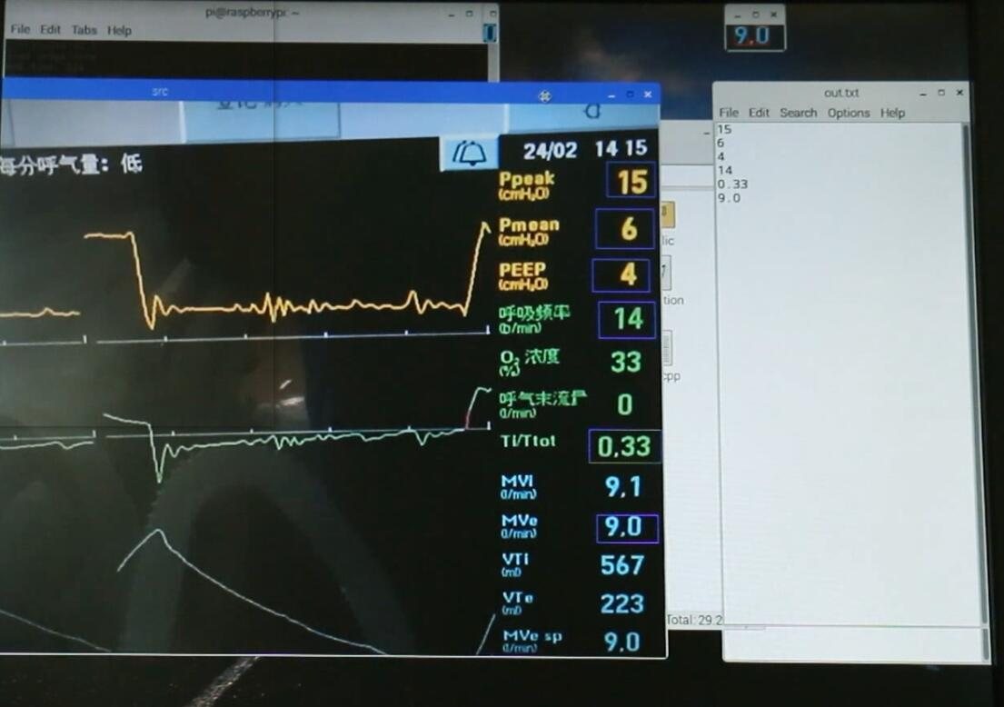
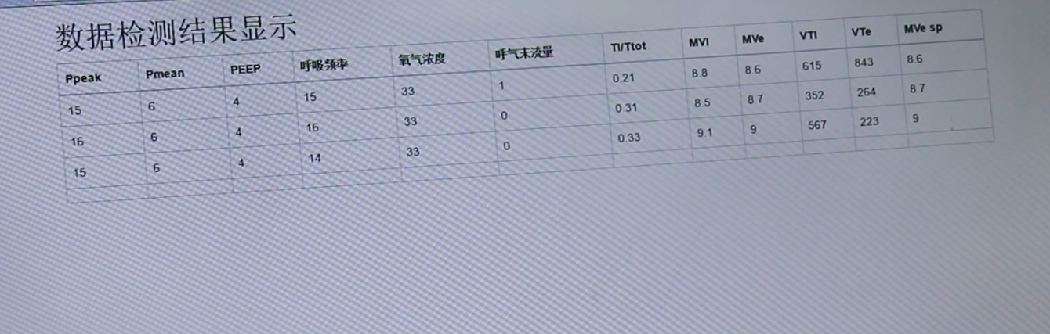
图像展示模块
TEXT HERE
识别的结果通过套接字传输到上位机中并显示结果，此时医护人员可以使用手机，平板电脑等移动设备查看记录中的医疗数据。
1
4

Slide 5
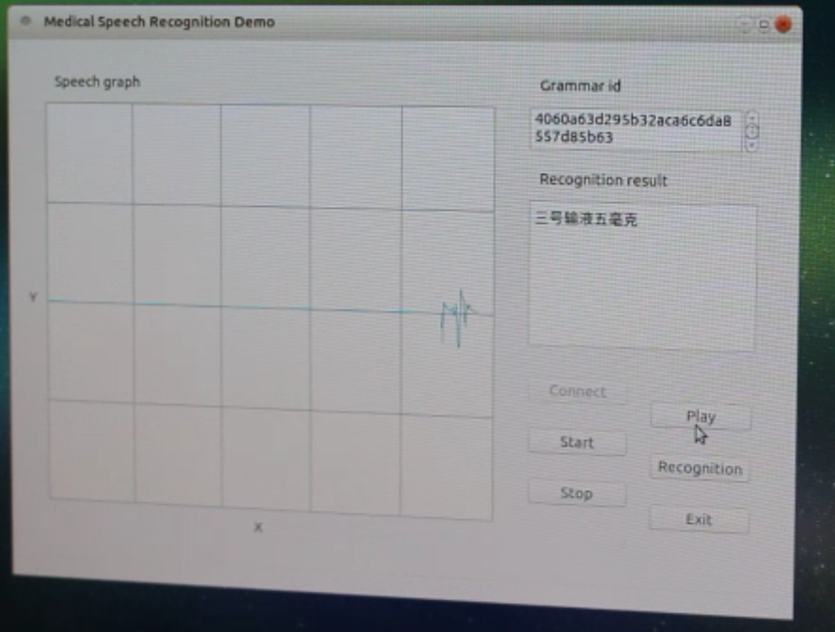
语音展示模块
用户连接硬件后， 开始录音，停止录音后系统会自动保存录入的音频到运行目录。系统通过保存的语法文件跟上述两种方法获取的录音文件，调用识别接口识别出结果。
1
5

Slide 6

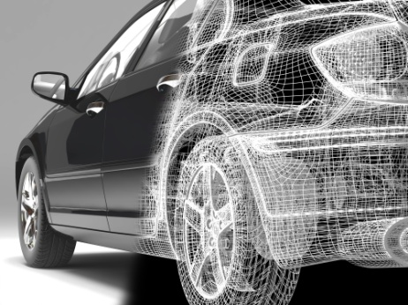

产品功能
图像模块：解决医疗设备新旧
不一致，旧设备不支持信息对
外输出的问题，达到简单有效
收集和整合数据的目的。
基于树莓派的嵌入式医疗数据
采集平台，使得医院人员免于
定期手动记录仪器数据，为医
疗信息化建设服务。减少了人
力资源的消耗，提高了医护人
员的工作效率，方便了医生下
达医嘱。
语音模块：用于解决由人工问
题而导致医嘱信息不正确，记
录起来耗费时间等问题。
1
6

Slide 7
应用前景
目前我国鼓励医疗系统的网络化与智能化，并且很多医院急需这方面的软件，可以说市场十分广阔。
现已准备开展“移动医疗”相关应用的原型系统设计开发，利用现代通信、物联网等技术、开展健康管理、医患互动、院前急救、远程医疗等服务，改变医院看病的传统方式。
通过OCR等嵌入式产品可以解决很多医疗信息化公司数据无法采集的难题。OCR可以作为一个子产品直接卖给医疗信息化企业，或承包数据采集业务
1
7

Slide 8
THANK YOU FOR WATICHING
1

